Slide 1
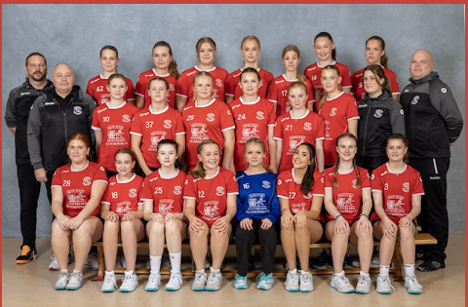
Föräldramöte F14
2023-05-23

Slide 2
Inför säsongen 2023/24
Extra fokus inför kommande säsong
Mål 2022/2023
Inför Träning, Match & Cup
Regler & Snapchat
Cuper
Laget.se
Sponsring
Aktivitetschema & lagkassa
Frågor & Reflektioner

Slide 3
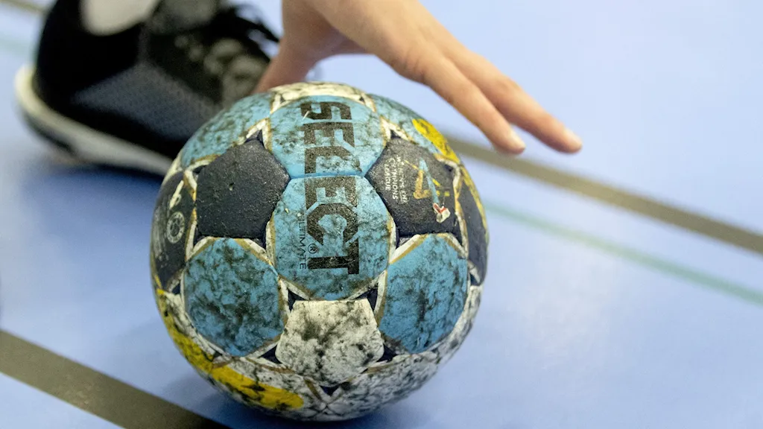
Inför säsongen 2023/24
Ledare:
Robert Ransed
Jonas Hellström
Henrik Nolfalk
F15 serie (Flickor -08)
Rak serie
2x25 min
2 timeouter
Klisterboll
Ett lag till USM F16
3 träningar i veckan, eventuellt en tid gemensam med F16

Slide 4
Extra fokus inför kommande säsong
Fortsatt arbete med Mental träning (Johan Ö)
Konditionsträning (mkt viktigt att ni hjälper era tjejer under sommaren)
Individuell teknik
Spelarsamtal
Träningsfokus och närvaro
Tränings statistik kommer beaktas vid laguttagningar

Slide 5
Mål 2023/24
Teori kompletterat med teknik
Försvar: laget skall känna trygghet med alla system 3-3, 3-2-1, 6-0, 5-1, sned 5-1 och kunna växla mellan dessa under match
Anfall: Kontring, Starter, skapa tryck
Individuell utveckling
Skott teknik
Skadeförebyggande träning (Axlar, knä, fötter, fallteknik)
Rörelsemönster Försvar – Anfall
Fokus progressiva övningar tex kantväxel, Mittväxel → Dubbel mittväxel
Spelförståelsen för alla positioner
Spänst – Löpteknik
Fortsättning med individuella spelarsamtal
Fortsatt utbyte med tränare
Samarbete F09

Slide 6
Inför Träning, Match & Cup
Vänligen svara på kallelser, vi lägger gärna till tjejernas e-mail ifall det underlättar
Vid sena ändringar på kallelser:
Inför träning, fram tom dagen innan ok med laget.se
Inför match på helgen, fram tom onsdag midnatt ok med laget.se
därefter
→ skicka SMS till Robert 076-621 08 37 använd inte laget.se
Detta för att vi skall ha möjlighet att lägga om träning samt låna in spelare inför match
Ombytta och klara 10 min innan träning
Extra uppvärmningar pga eventuella skador skall ske innan träning
Ok med rehab träning på våra träningar, stanna inte hemma
Inga örhängen, tuggumi, halsband & armband på träning/match, eventuell tejpning skall vara klar inför träning (hårspännen skall vara tejpade)
Samling 1h innan match
Ledare har mobilväska som kan nyttjas om mobil finns med på träning/match
Önskemål att samtliga duschar efter träning & match (pga lagkänslan)

Slide 7
Regler & Snapchat
Regler
När ledarna pratar skall alla vara tysta och lyssna inget studsande med bollar
Laget är ett glatt gäng där alla är kompisar med alla
Ingen får säga/visa något negativt till någon annan – alla gör så gott dom kan
Det skall vara roligt
Inget godis eller läsk under match/cup
(ok vid övernattning enligt beslut från ledare)
Inga energidrycker varken på träning eller match
Alla spelare står för egen boll
Spelarna ansvarar för sitt egna matchställ under säsongen
Telefonförbud i omklädningsrum
Snapchat
Alla i laget får delta
Inget tvång att delta
Ledarna deltar på snapchat för att säkerställa ”sund” dialog
Övrigt
All info sker via Laget.se
* Laget finns med på Instagram

Slide 8
Cuper, tbd
Avslutningscup Norge??

Slide 9
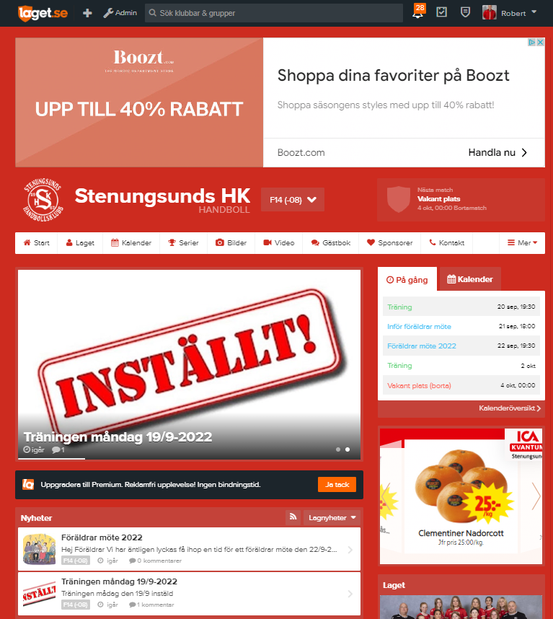
Laget.se

Slide 10
Praktisk information Sponsring
Lagsponsring
50/50 % fördelning
Allt hanteras via föreningen
Underlag på kansliet
Om inget reklamutbyte....

Slide 11
Aktivitets schema & lagkassa
Kommande åtaganden
Café schema
Försäljningar, sportlotten
Insamlingar, beslut enligt tidigare insamling istället för försäljningar, fortfarande ok?
Föräldrarepresentanter
Föräldrarepresentanter:
Henrik Nolfalk (Admin)
Martina Strömberg (Admin & Kassör)

Slide 12
Frågor & Reflektioner
Laget runt!

Slide 13
Tack för idag!

Slide 14
Träning
Värden/Mål
Glädje
Respekt
Trygghet
Kamratskap
Bli ett team
Alla skall bli sedda
En i laget
Träningen
HA ROLIGT
Lära sig handboll
Trygg med alla handbollsregler
Hög aktivitetsgrad (ingen väntan)
Mycket bollkontakt
Trygghet
Börja med basövning och bygga på allt efter som nivån ökar
Träningsupplägg
Samling
Uppvärmning
Koordinationsövningar/Fys övningar
Blockindelning *
Samling
* Blockindelning:
Innebär att vi under en period av 3-4 veckor kommer nöta vissa spelövningar indelat utefter tjejernas individuella färdigheter tex försvarsövning, K6 & M6 spel, skotteknik etc.
Detta för att vi skall få bättre möjlighet att utveckla tjejernas individuella färdigheter samt att gemensamt utvecklas som ett lag. Efter perioden kommer både övningar samt indelningen att ändras

